Slide 1
PORTADA
Análisis de accidentes de tránsito en Sonora para identificar patrones de riesgo vial
Minería de Datos
ATUS INEGI 2015-2024
Enfoque preventivo
2015-2024
periodo
183,911
accidentes reales
Sonora
entidad 26
01

Slide 2
PROBLEMA
Los accidentes viales tienen patrones que pueden analizarse
Generan daños materiales, lesiones y muertes.
El riesgo no se distribuye igual entre regiones y municipios.
Analizar solo el total estatal puede ocultar focos de gravedad.
02

Slide 3
OBJETIVO
¿Qué patrones explican el riesgo vial en Sonora?
Identificar patrones de frecuencia, gravedad, causa, horario y municipio.
Usar minería de datos para orientar prevención vial.
03

Slide 4
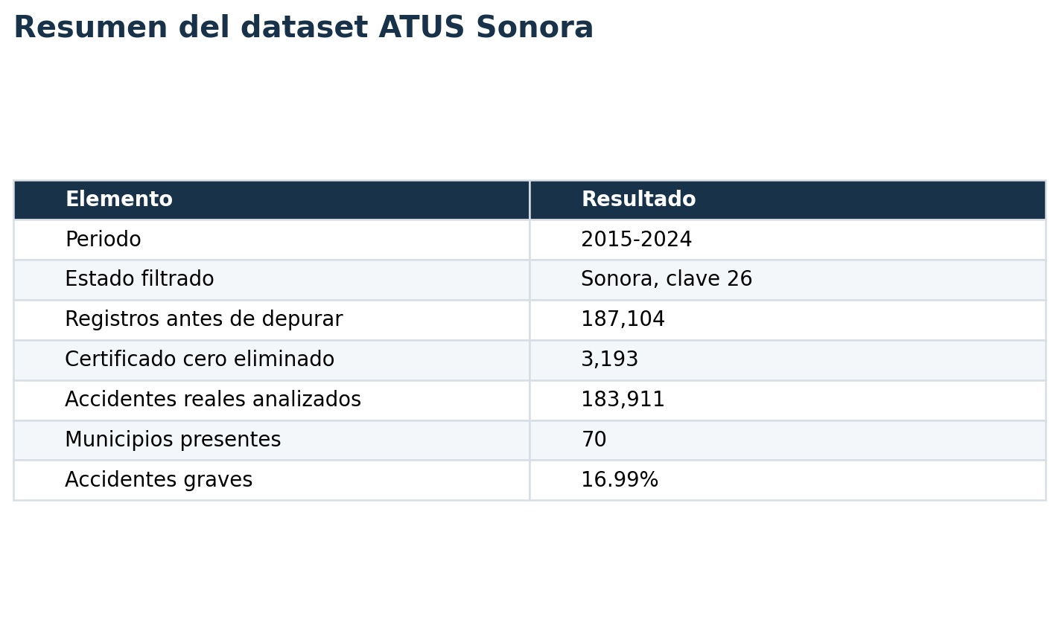
DATOS
Se utilizaron datos ATUS de INEGI 2015-2024
Fuente oficial: Accidentes de Tránsito Terrestre en Zonas Urbanas y Suburbanas.
Filtro: Sonora, clave de entidad 26.
04

Slide 5
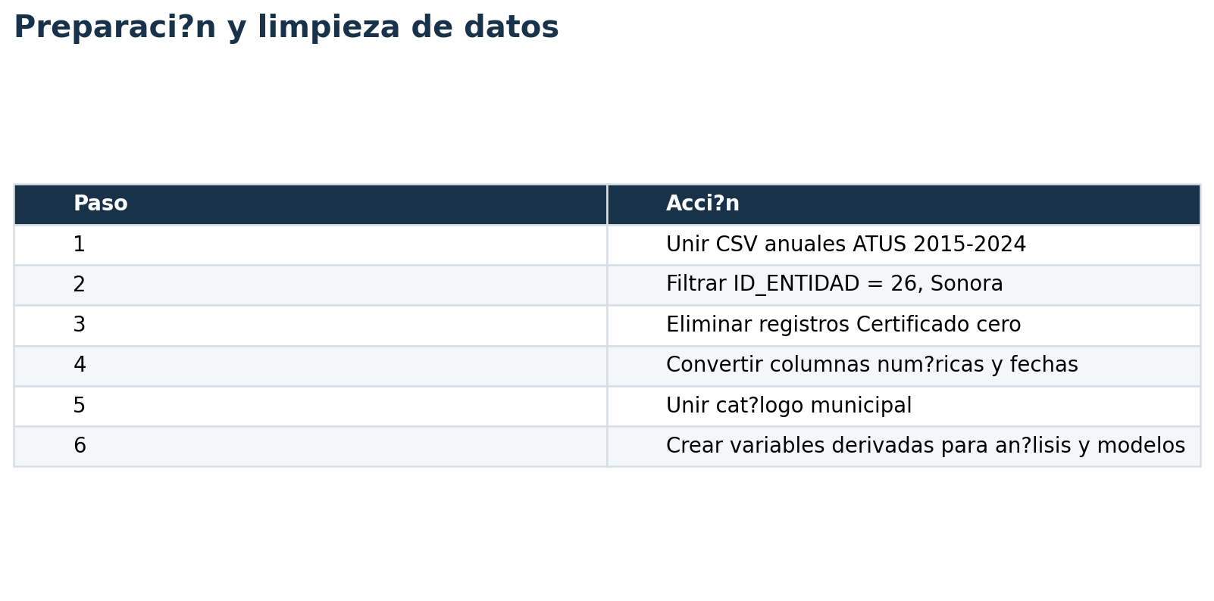
PREPARACIÓN
Antes de analizar, los datos se limpiaron y prepararon
Unión de archivos anuales.
Filtro estatal y eliminación de 'Certificado cero'.
Normalización de claves, fechas y variables numéricas.
05

Slide 6
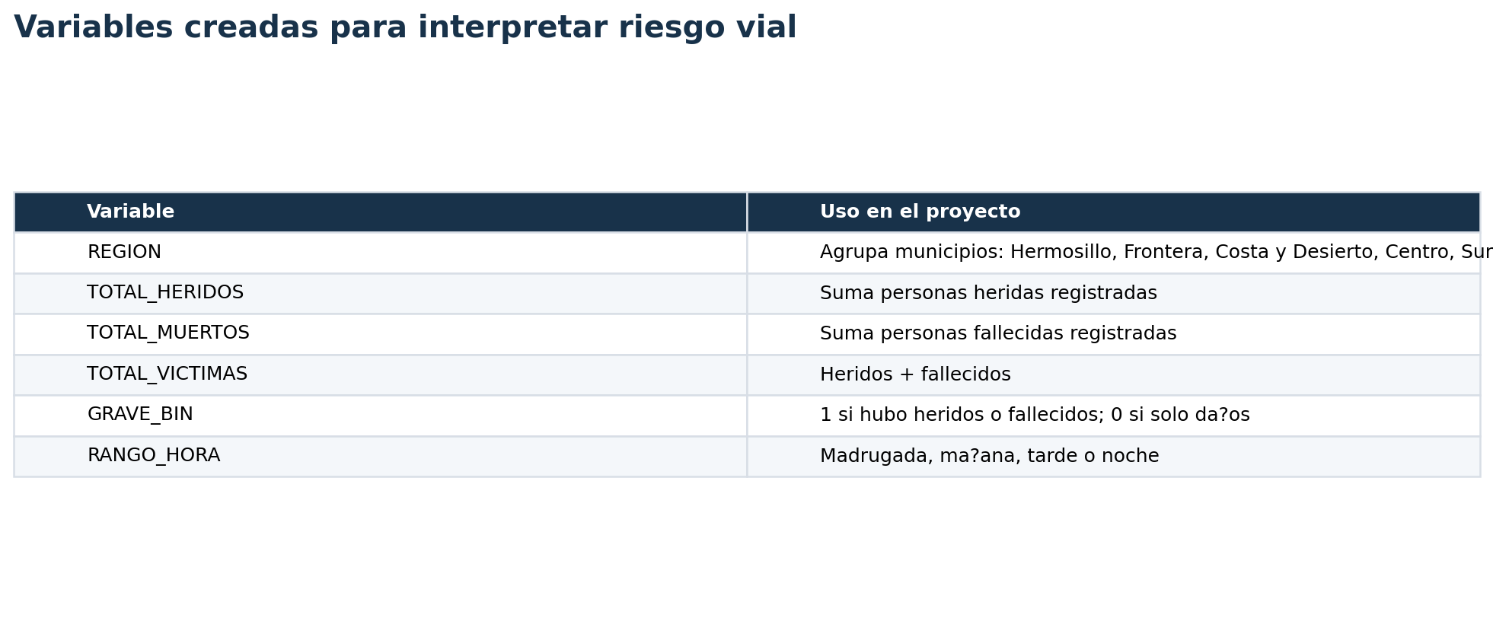
VARIABLES
Se crearon variables para medir riesgo y gravedad
La gravedad se definió por heridos o fallecidos.
Las regiones permitieron comparar zonas con movilidad distinta.
06

Slide 7
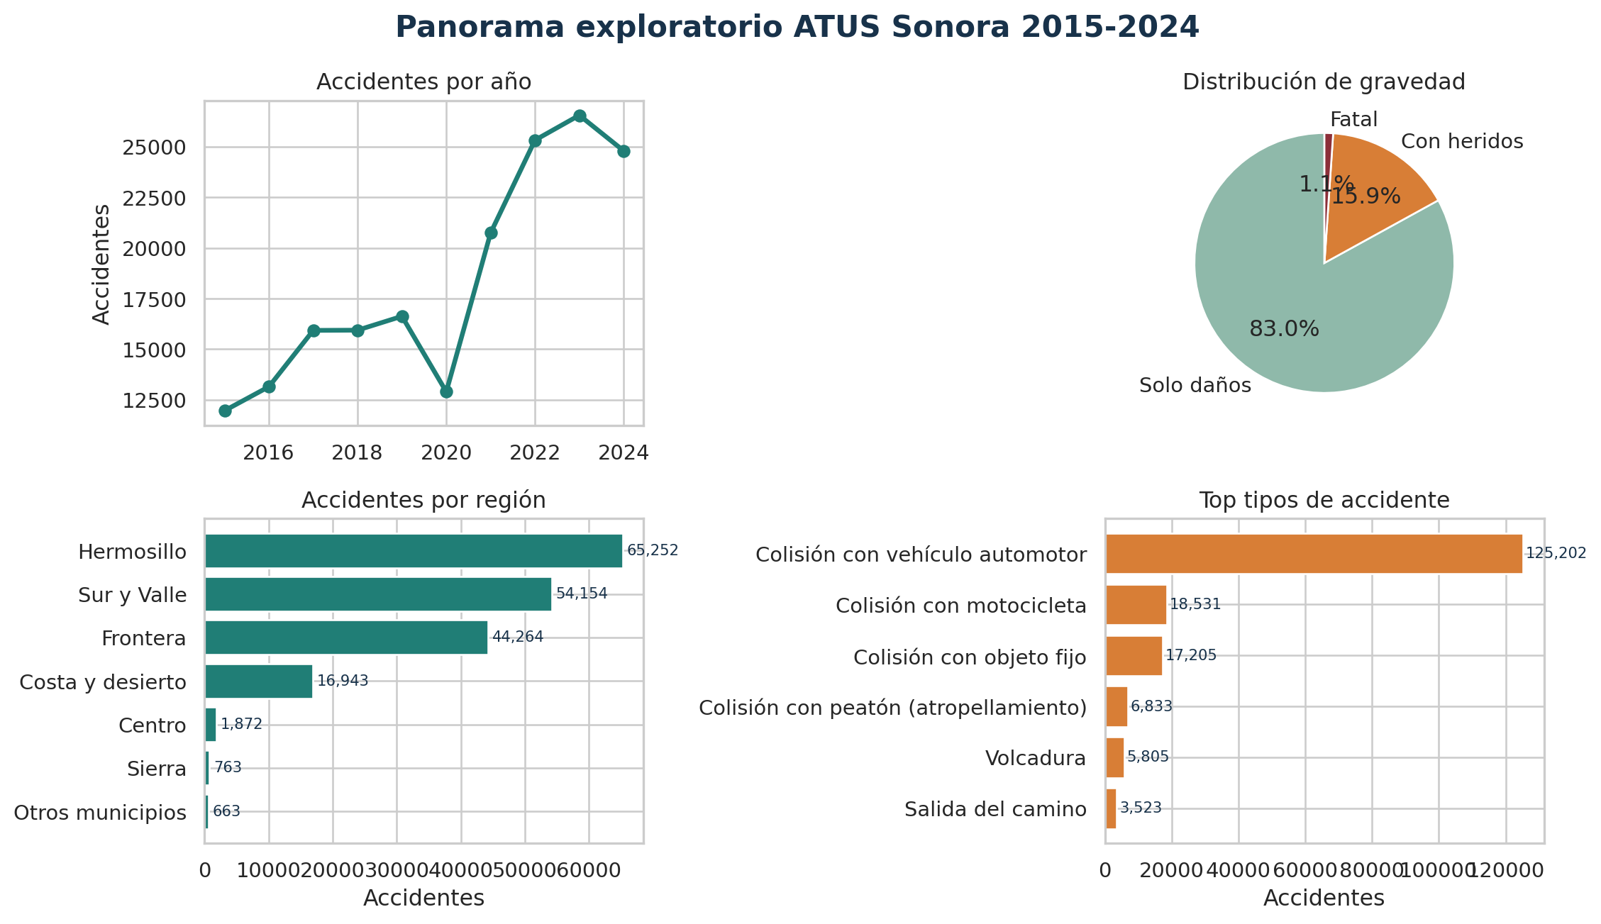
EDA
El análisis exploratorio mostró volumen, gravedad y causas dominantes
Dataset final: 183,911 accidentes.
16.99% presentan heridos o fallecidos.
07

Slide 8
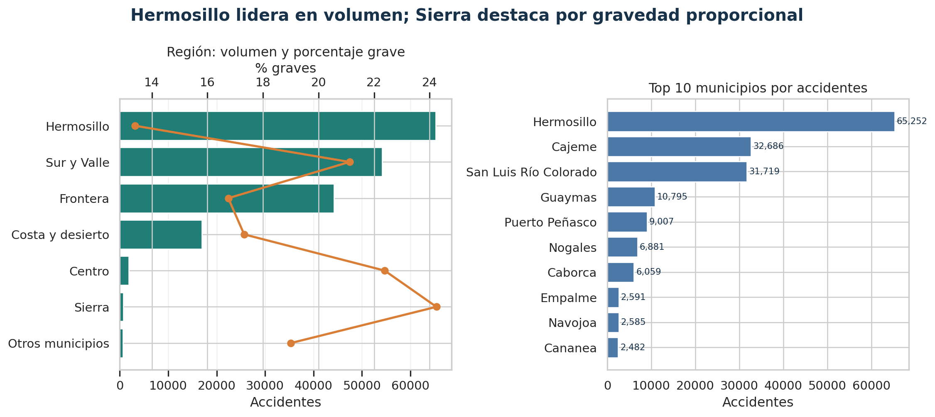
REGIONES
Hermosillo concentra más accidentes, pero la gravedad cambia por región
Hermosillo: mayor volumen.
Sur y Valle y Frontera también concentran muchos casos.
Sierra: mayor porcentaje de accidentes graves.
08

Slide 9
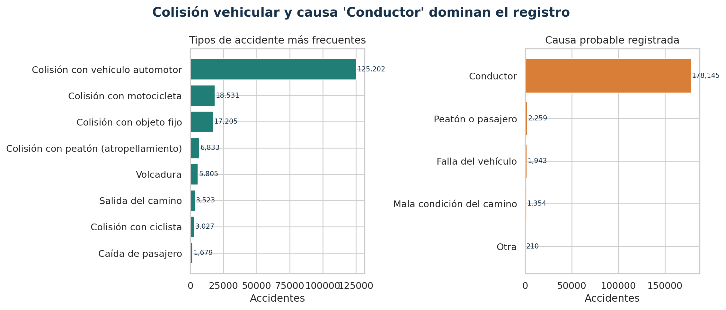
TIPO Y CAUSA
La colisión con vehículo automotor domina el registro
Tipo más común: colisión con vehículo automotor.
Causa probable más frecuente: Conductor.
La prevención debe mirar conducta vial y puntos de conflicto.
09

Slide 10
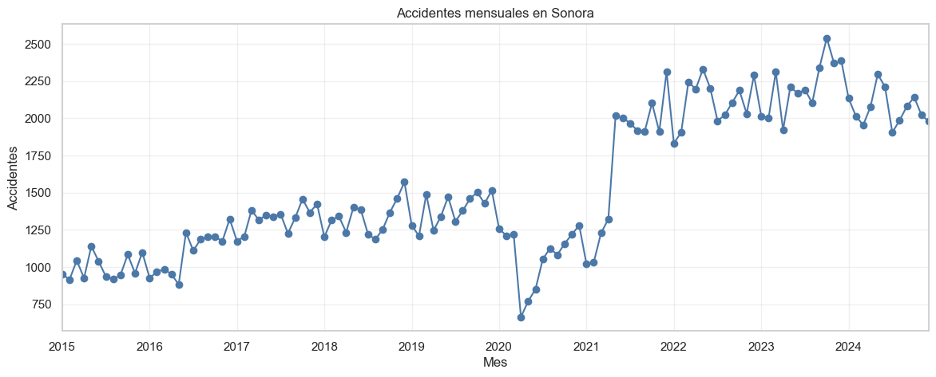
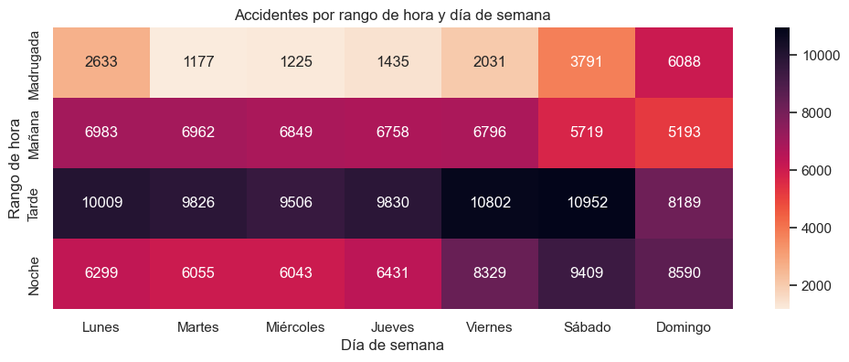
TIEMPO
La tarde concentra el riesgo, con viernes como franja crítica
La tarde es la franja con mayor concentración de accidentes.
Viernes por la tarde aparece como horario crítico: 10,802 accidentes.
La serie mensual muestra aumento posterior a 2020.
Viernes tarde: 10,802 accidentes
10

Slide 11
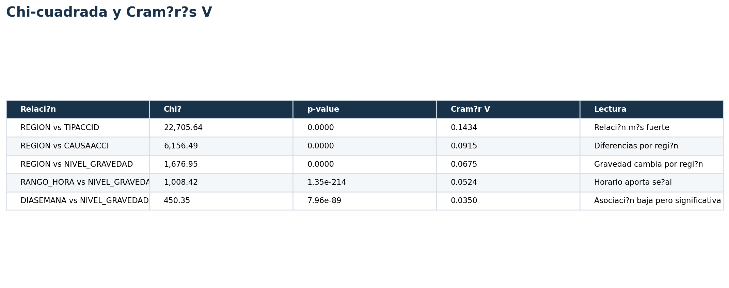
ESTADÍSTICA
Las variables categóricas sí muestran asociación estadística
Chi-cuadrada detectó dependencia entre variables.
Cramér’s V ayudó a medir la fuerza de asociación.
11

Slide 12
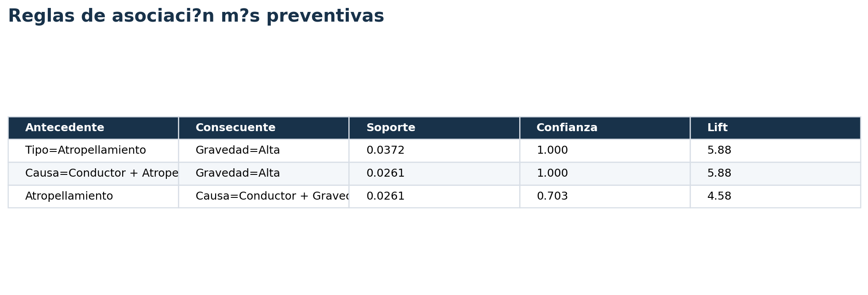
APRIORI
Los atropellamientos se asocian fuertemente con gravedad alta
Las reglas de asociación señalaron combinaciones de alto riesgo.
El hallazgo tiene utilidad directa para proteger peatones.
Atropellamiento -> gravedad alta
12

Slide 13
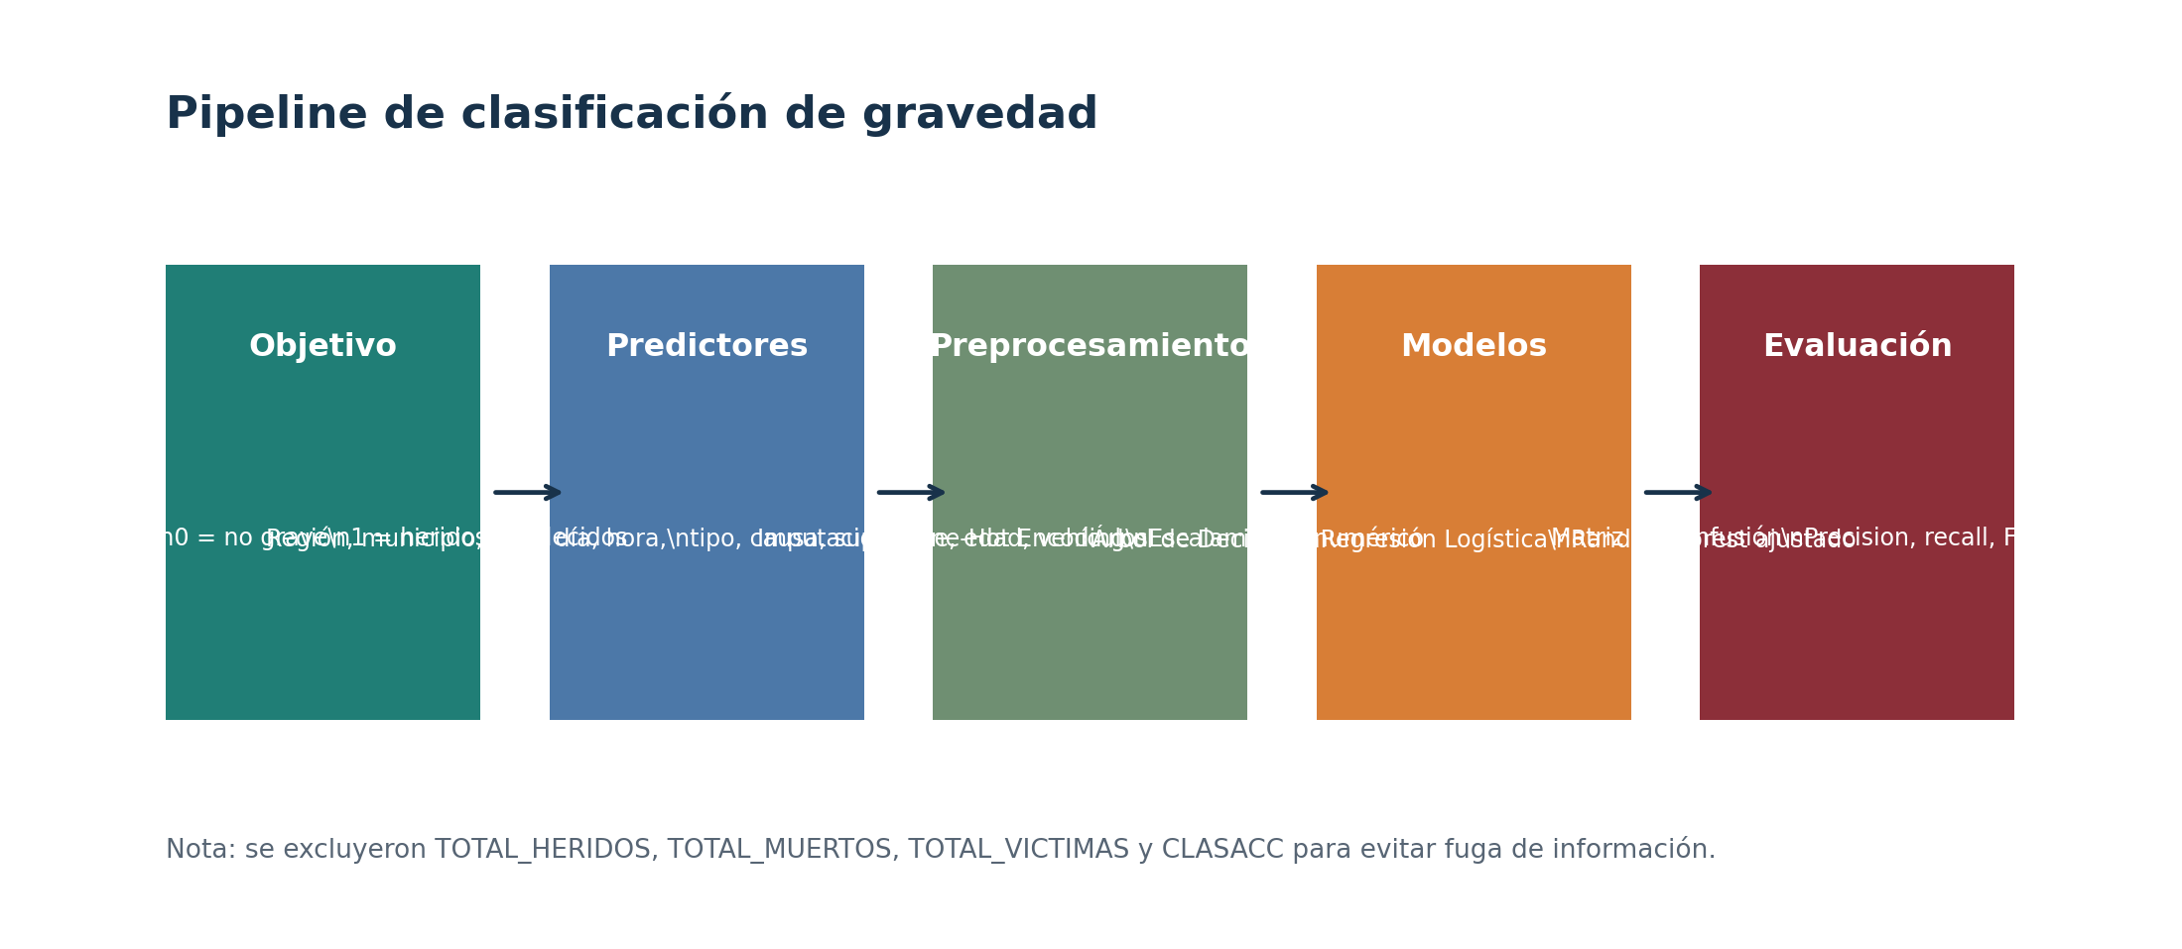
MODELOS
Se entrenaron modelos para clasificar accidentes graves
Objetivo: GRAVE_BIN.
Modelos: KNN l?nea base, ?rbol IF-THEN, Regresi?n Log?stica y Random Forest.
Se evit? fuga de informaci?n.
13

Slide 14
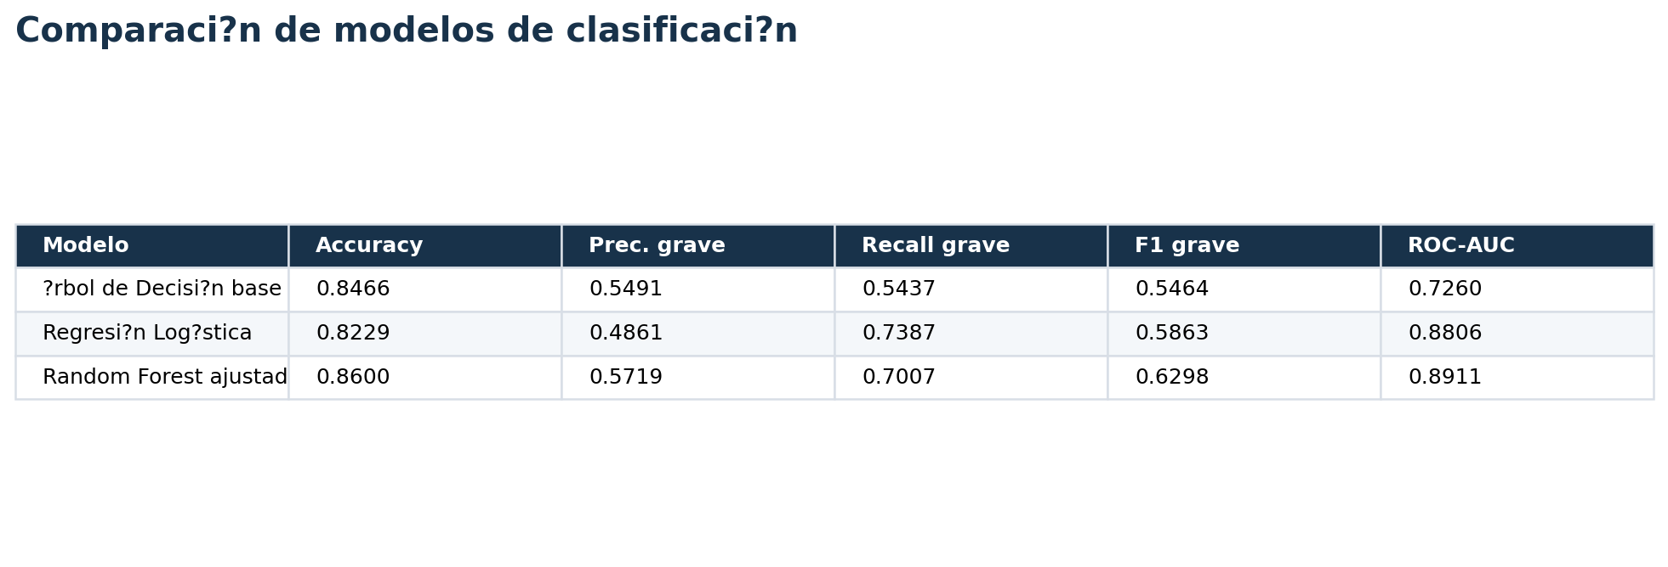
COMPARACIÓN
Random Forest logró el mejor equilibrio para gravedad
KNN y ?rbol IF-THEN cubren los m?todos del curso.
Random Forest conserva el mejor balance general.
Regresi?n Log?stica queda como alternativa interpretable con alto recall.
IF condiciones del ?rbol -> THEN gravedad probable
14

Slide 15
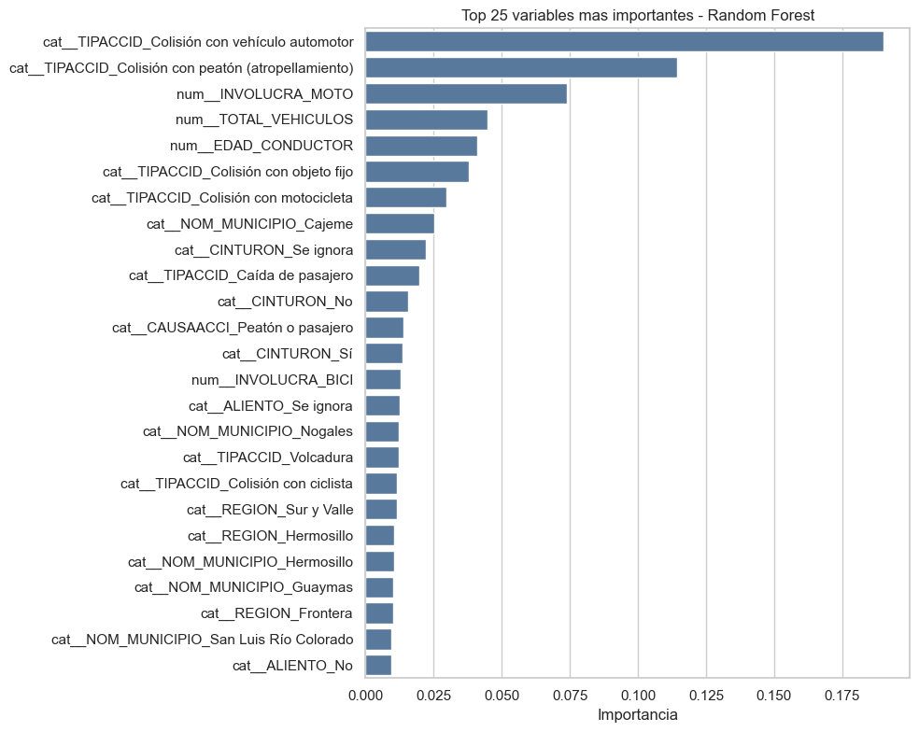
IMPORTANCIA
El tipo de accidente fue una señal clave para el modelo
Variables importantes: tipo de accidente, atropellamiento, motocicleta, veh?culos, edad y regi?n.
La regla IF-THEN explica una ruta simple; la importancia orienta acciones preventivas.
15

Slide 16
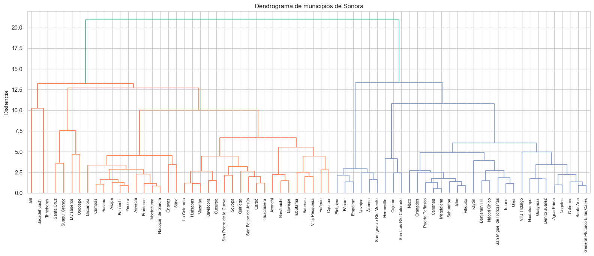
CLUSTERING
El clustering agrupó municipios con comportamientos similares
Agrupación por volumen, gravedad, heridos, fallecidos y vehículos.
Permite diseñar estrategias diferenciadas por municipio.
16

Slide 17
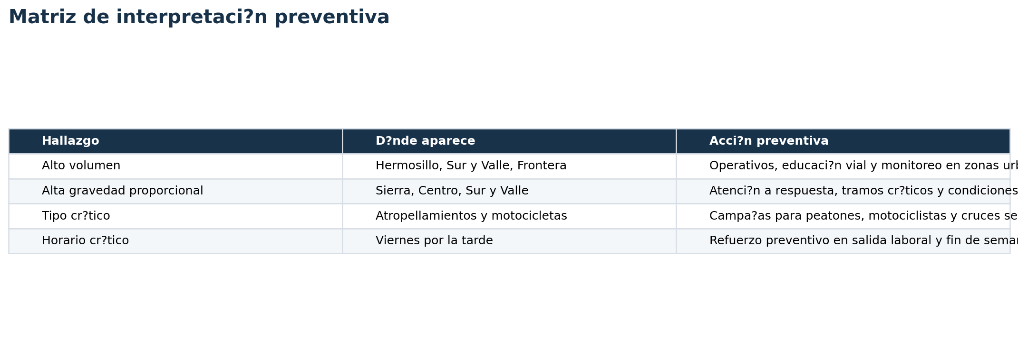
PREVENCIÓN
Los hallazgos se traducen en acciones preventivas
Alto volumen: Hermosillo, Sur y Valle, Frontera.
Alta gravedad: Sierra, Centro, Sur y Valle.
Riesgos clave: atropellamientos, motocicletas y viernes por la tarde.
17

Slide 18
CONCLUSIONES
El riesgo vial en Sonora combina volumen y gravedad
Volumen y severidad no siempre coinciden.
Los modelos confirman señales útiles para prevención.
La minería de datos ayuda a priorizar zonas y condiciones de riesgo.
18

Slide 19
RECOMENDACIONES
Recomendaciones para prevención vial basada en datos
Priorizar regiones de alto volumen.
Atender zonas con alta gravedad proporcional.
Proteger peatones y motociclistas.
Reforzar acciones viernes por la tarde.
Complementar ATUS con clima, infraestructura y carreteras.
19

Slide 20
REFERENCIAS
Referencias
INEGI. Accidentes de Tránsito Terrestre en Zonas Urbanas y Suburbanas (ATUS), 1997-2024.
Pedregosa et al. (2011). Scikit-learn.
McKinney (2010). pandas.
Hunter (2007). matplotlib.
Waskom (2021). seaborn.
Notebooks E2 y E3 del proyecto.
20

